Slide 1

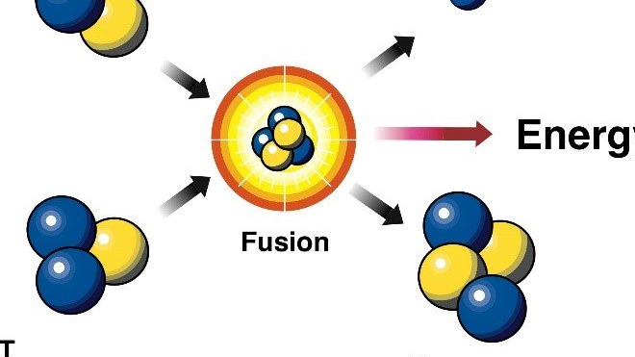
თერმობირთვული სინთეზი
საგანი: კოსმოლოგია და ელემენტარული ნაწილაკები
ლექტორი: მერაბ გოგბერაშვილი
მომხსენებელი: ლუკა კოპაძე

Slide 2
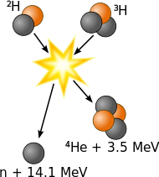
თერმობირთვული რეაქცია არის ორი მცირე მასის ბირთვის შერწყმა ერთ უფრო დიდი მასის ბირთვად. ეს ხდება ორი ნაწილაკის ერთმანეთთან დაჯახებით ძალიან მაღალ ტემპერატურაზე (10⁷-10⁸ K), რის შედეგადაც გამოსხივდება დიდი რაოდენობით ენერგია
1კგ წყალბადის სრულად ჰელიუმად გარდაქმნისას გამოიყოფა 8.1014 ჯოული, ანუ დაახლოებით 10-ჯერ მეტი ენერგია ვიდრე 1კგ ურანი 235-ის გახლეჩის დროს

Slide 3
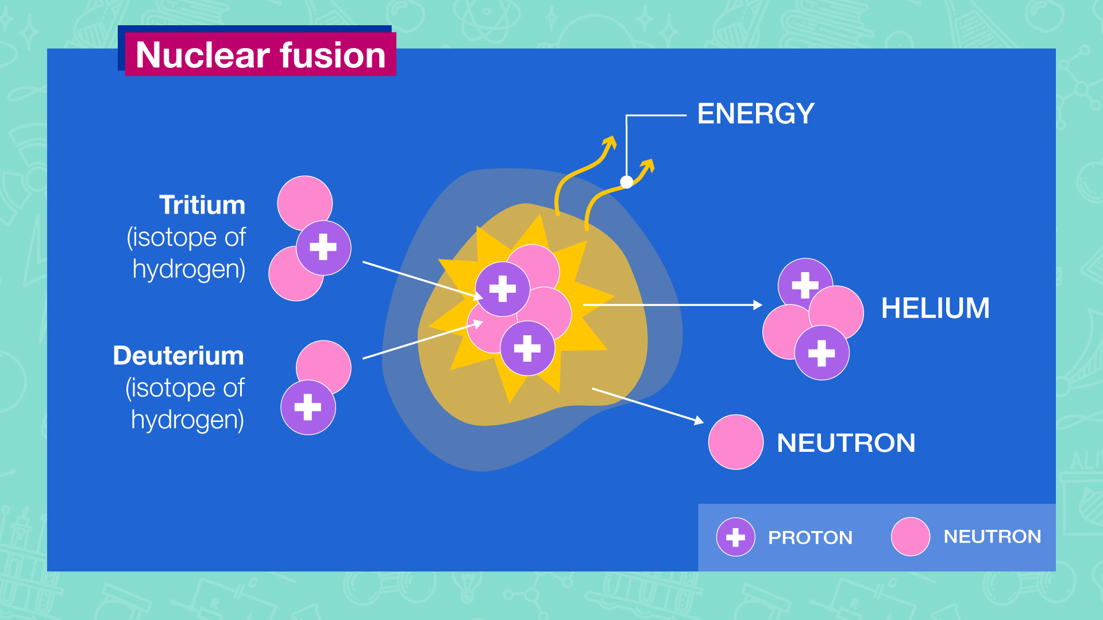

Slide 4
კულონური ბარიერი
თერმობირთვული რეაქციისთვის საჭიროა ბირთვები მიუახლოვდნენ ერთმანეთს ძალიან ახლოს და მოხდეს კულონური ბარიერის დაძლევა.
მაგალითად დეიტერიუმ-ტრიტიუმის რეაქციაში ეს ბარიერი არის 0.1 mev.
შედარებისთვის, წყალბადის იონიზაციის ენერგია არის 13 ev. ანუ ნივთიერება, რომელიც მონაწილეობს თერმობირთვულ რეაქციაში, უნდა წარმოადგენდეს თითქმის მთლიანად იონიზებულ პლაზმას.

Slide 5
ორი ეფექტი რომელიც ტემპერატურას "ამცირებს"
0.1 მევ-ის ექვივალენტური ტემპერატურა არის დაახლოებით 109 K, მაგრამ არსებობს ორი ეფექტი, რომელიც ამცირებს შერწყმის რეაქციისთვის საჭირო ტემპერატურას:
ტემპერატურა ახასიათებს მხოლოდ საშუალო კინეტიკურ ენერგიას, ხოლო თერმობირთვულ რეაქციაში მონაწილეობს მხოლოდ ის ბირთვები რომლებსაც აქვთ საშუალოზე მეტი ენერგია (ეგრეთწოდებული მაქსველის განაწილების კუდი).
კვანტური ეფექტების გამო, ბირთვებს არ უნდა ჰქონდეთ ენერგია, რომელიც აღემატება კულონის ბარიერს. თუ მათი ენერგია ოდნავ ნაკლებია ბარიერზე, მათ შეუძლიათ მასში გვირაბის ეფექტით გაჟონვა.

Slide 6
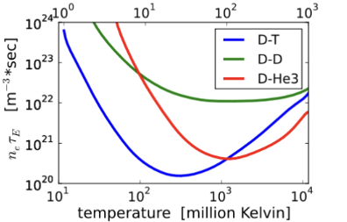

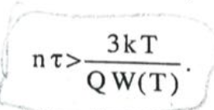



ლოუსონის კრიტერიუმი, ცხელი პლაზმის გამოყენებით მომუშავე თერმობირთვული რეაქტორის ენერგეტიკული ბალანსის დადგენა
ჯამური სიმძლავრე = ეფექტურობა × (სინთეზი − რადიაციული დანაკარგები − მასური დანაკარგები);
ეფექტურობა - რა ენერგიაა საჭირო დანადგარის ასამუშავებლად და რამდენად ეფექტურად ხდება ენერგიის გამომუშავება;
სინთეზი - ენერგია, რომელიც გამოიყოფა სინთეზის რეაქციის დროს;
გამოსხივება - პლაზმის მიერ გამოსხივებული ენერგია;
მასური დანაკარგები - ენერგიის კარგვა მასის გადინების გამო.

Slide 7
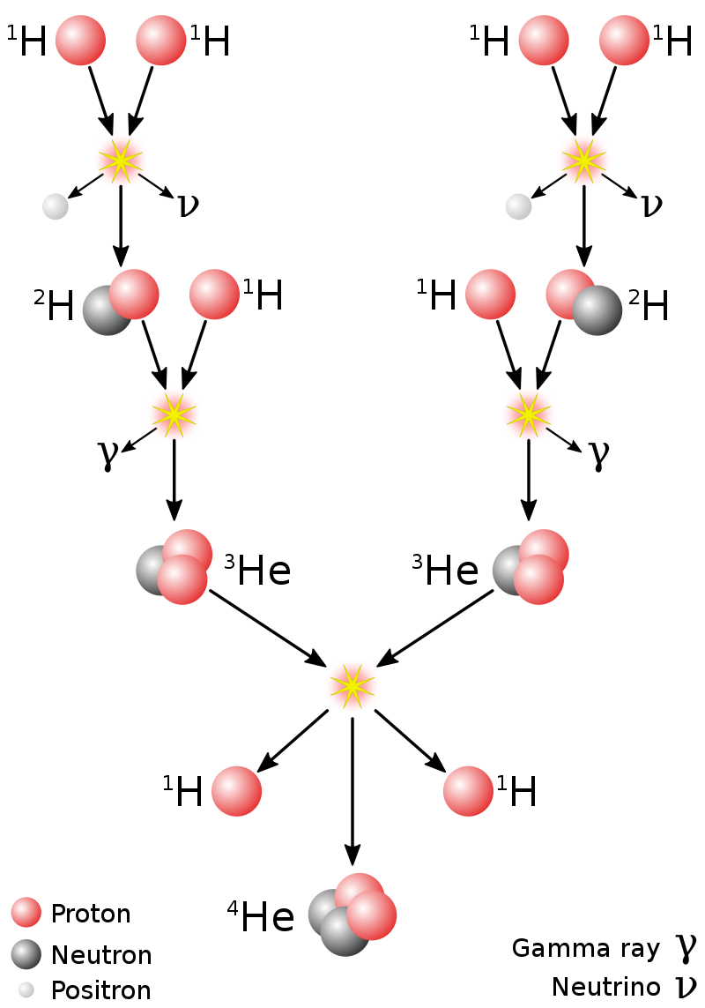
თერმობირთვული რეაქცია ვარსკვალავებში
ვარსკვლავებში ყველაზე მნიშვნელოვანი ბირთვული რეაქციებია წყალბადის წვის რეაქციები, რის შედეგადაც ოთხი პროტონი გარდაიქმნება 4He ბირთვად. ეს რეაქციები მიმდინარეობს ძირითადი თანმიმდევრობის ვარსკვლავების ბირთვებში.

Slide 8
Lawrence Livermore National Laboratory (LLNL)
LLNL-ში დამონტაჟებულია მსოფლიოში ყველაზე დიდი ინერციული თერმობირთვული შერწყმის დანადგარი. დეიტერიუმ-ტრიტიუმის სავსე პატარა სფერული სამიზნის გასათბობად გამოიყენება 192 ლაზერის სხივი, რომელთა საერთო სიმძლავრე 500 ტერავატს აღწევს. სამიზნე მოთავსებულია ცილინდრულ ღრუში, რომლის კედლები რადიაციულ წონასწორობაშია მასში არსებულ სხივურ ენერგიასთან. ღრუს კედლები შთანთქავს ლაზერულ გამოსხივებას და ხელახლა ასხივებს მას რენტგენის სხივების სახით, რაც უფრო თანაბრად ათბობს სამიზნეს. დასხივების შედეგად ღრეჩოში განთავსებული სფერული სამიზნის ზედაპირი ორთქლდება და წარმოიქმნება დარტყმითი ტალღა, რომელიც ვრცელდება ცენტრისკენ და ინერციულად აკავებს ცხელ პლაზმას. მაქსიმალური შეკუმშვისა და გაცხელების მომენტში იწყება ბირთვების შერწყმის რეაქციები ალფა ნაწილაკების წარმოქმნით, რომლებიც ინარჩუნებენ რეაქციის ტემპერატურას. მაგნიტური ჩაჭერის პრინციპით მომუშავე სისტემებისგან განსხვავებით, მთელი პროცესი წამზე ნაკლები გრძელდება და არა ათობით ან ასობით წამის განმავლობაში.

Slide 9
გამოყენებული ლიტერატურა
https://www.sciencedirect.com/topics/engineering/thermonuclear-fusion
https://drive.google.com/file/d/1RnnCrggBOj8azOSk67z0EmjpSfMz2e1n/view?pli=1
https://www.britannica.com/science/thermonuclear-reaction
https://en.wikipedia.org/wiki/Lawson_criterion
https://sc.tsu.ge/news.php?readmore=585

Slide 10
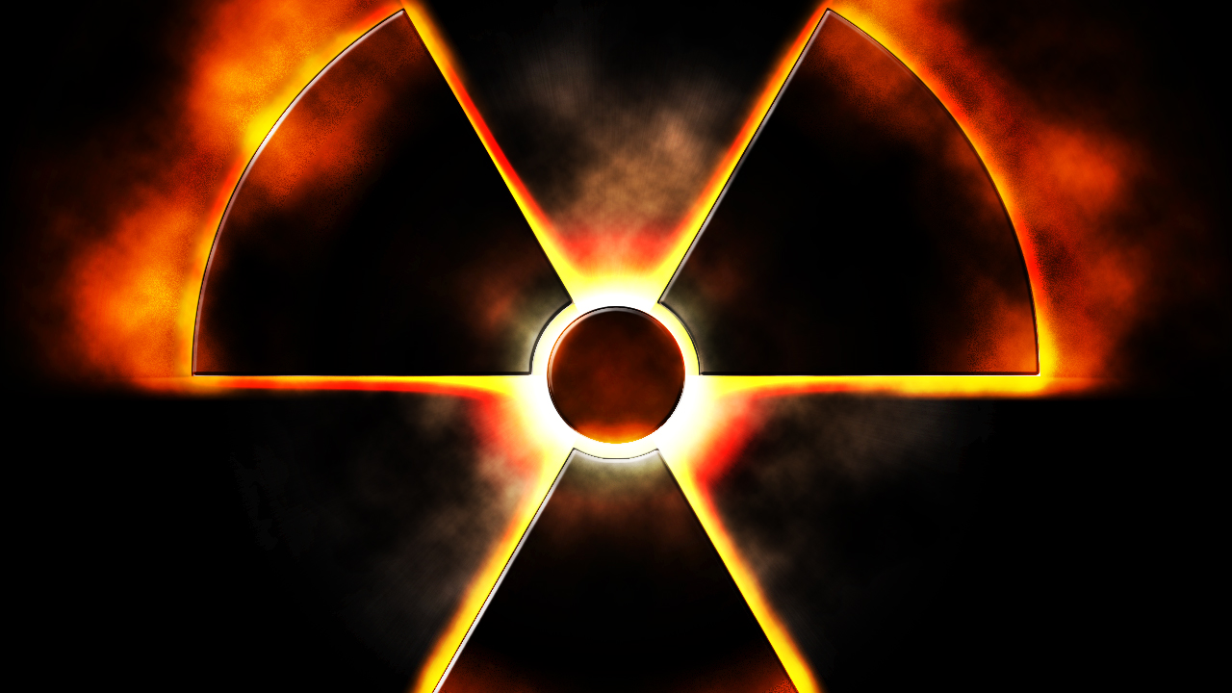
მადლობა ყურადრებისთვის

